Slide 1
AccessibleEU България – Партньорска мрежа за достъпно и включващо висше образование, услуги и среда
Музеите – различната възможност

Slide 2
Българските музеи отговарят:

Slide 3
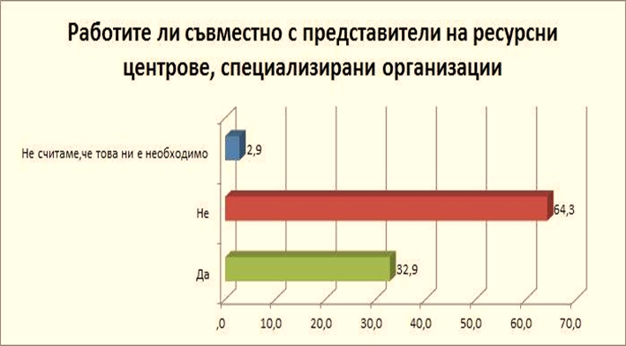
Българските музеи отговарят:

Slide 4
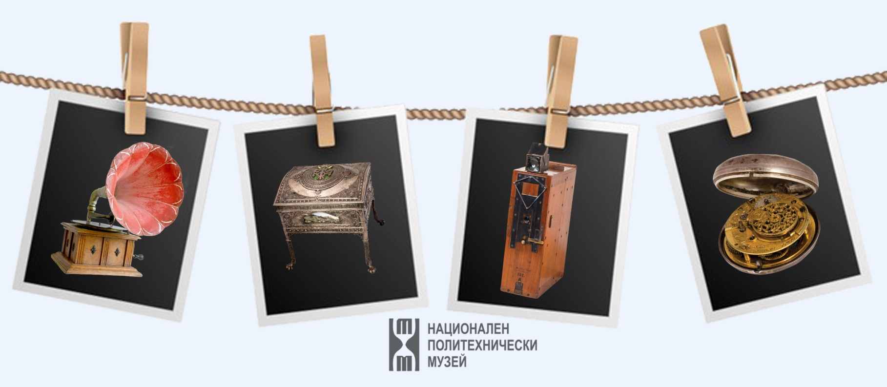

Slide 5
В сътрудничество с:
Районна организация на глухите – София;
Образователен център за деца и младежи с увреден слух „Яника“;
Фондация „Визионер“ (подкрепяща младежи с нарушено зрение);
Сдружение на творците с увреждания у нас;
Център за социална рехабилитация и интеграция на лица с проблеми от аутистичния спектър.

Slide 6
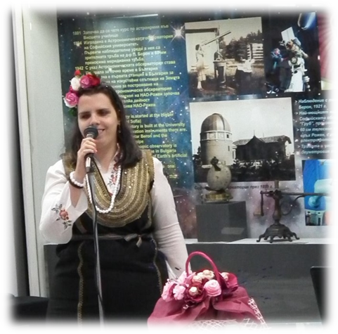
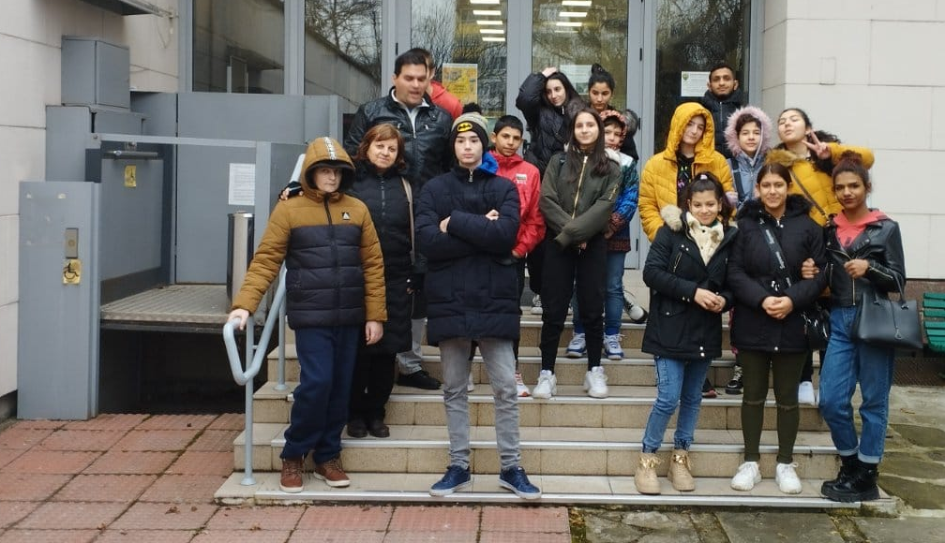

Slide 7
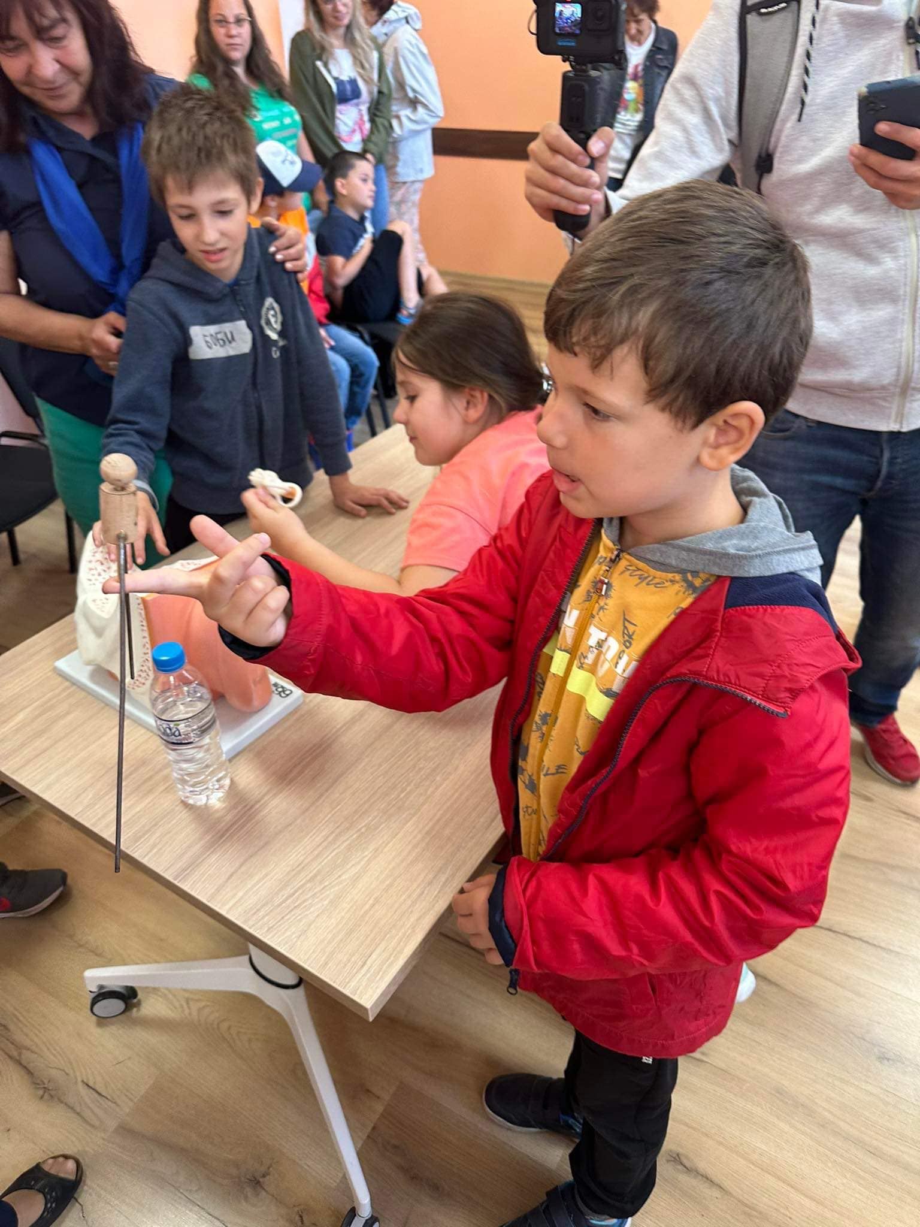
Специализирани изнесени занимания
Център за обществена подкрепа - град Елин Пелин;
Регионален център за подкрепа на процеса на приобщаващото образование - София-град.

Slide 8
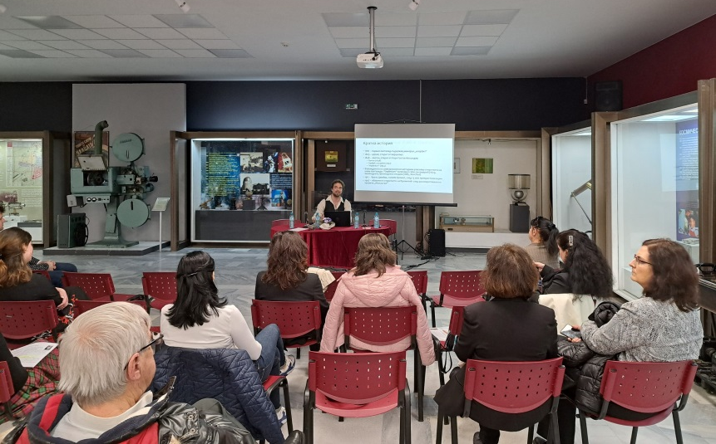
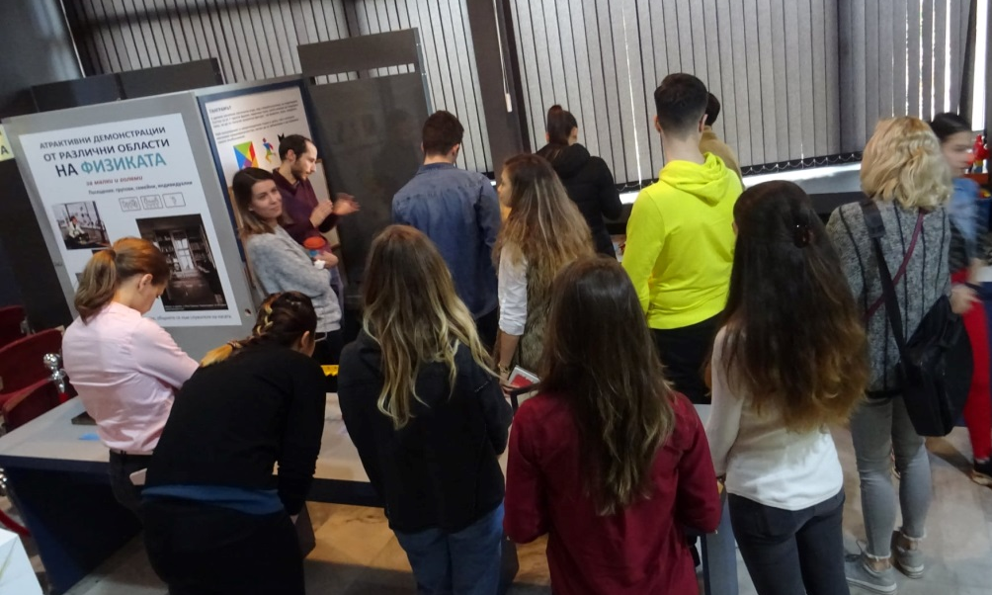
Работа със студенти

Slide 9
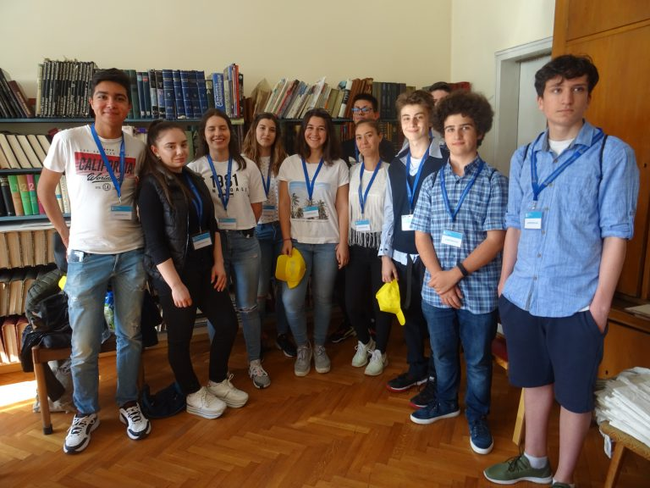
Доброволци

Slide 10
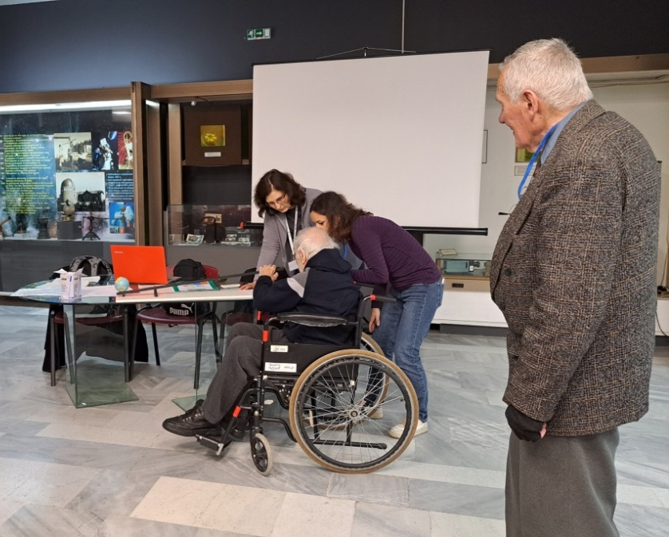
AIDA (Alzheimer Patients Interaction Тhrough Digital and Arts)
Повишаване на качеството на живот за хора с деменция;
Интегриране на три подхода: грижа, технологии и изкуство;
Участие на възрастните хора в обществото;
Социализация;
Осведоменост и съпричасност.

